Slide 1
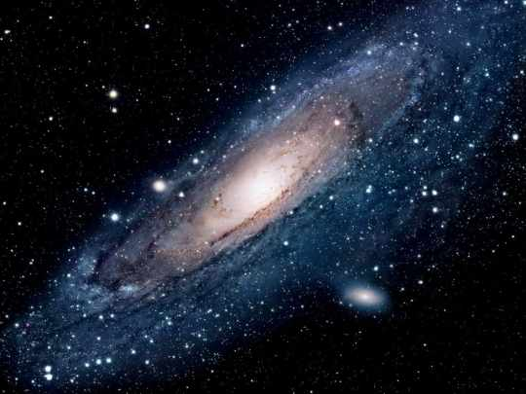
БЫТИЕ
Выполнила студентка 31 группы Олейникова Ольга Валерьевна

Slide 2
Уже древние люди фиксировали в своей жизни факты появления, наличия и исчезновения отдельных вещей-явлений. Здесь особо выделялся опыт жизненного цикла: рождение – жизнь – смерть. На этой основе сложились обыденные представления о бытии и небытии, значения которых выражают слова-синонимы: бытие – существование – присутствие – есть; небытие – несуществование – отсутствие – нет.

Slide 3
Бытие – это философская категория, в которой фиксируется убеждение человека в существовании окружающего его мира и его самого со своим сознанием.
Бытие - объективная реальность, существующая вне и независимо от сознания человека (в философии) .(Ефремова Т.Ф.)
Бытие - объективная реальность, существующая независимо от нашего сознания; материя, природа.(Гуськова А.П., Сотин Б.В.)
Бытие - философская категория, обозначающая реальность, существующую объективно, независимо от сознания, воли и эмоций человека.(Большая Советская Энциклопедия)
Бытие – философская категория, обозначающая то, что неизменно, абсолютно и находится за границами наших чувственных восприятий. (В.П.Кохановский)

Slide 4
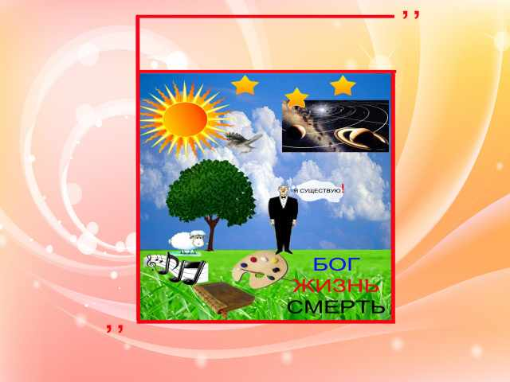
Я существую!

Slide 5
Б
Действительность
Реальность
существование
предельно общее понятие
О существовании, о сущем вообще
природное
духовное
состояние
ВСЁ существует!

Slide 6
История понятия

Slide 7
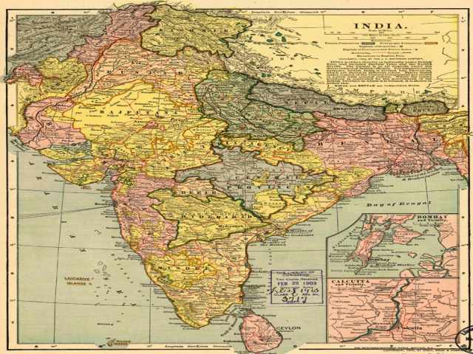
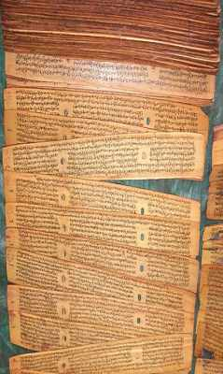
Древняя Индия
Впервые понятие «бытие» (сат) в сопоставлении с понятием «небытие» (асат) упоминается в древнеиндийском философском тракте «Ригведа»

Slide 8
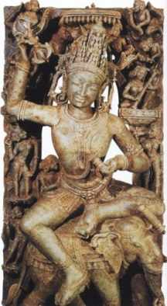
Ригведа состоит из 10522 шлок (стихов), каждая из которых написана в определённом стихотворном размере.. Эти 10522 стихов-мантр сгруппированы в 1028 сукт (гимнов), которые, в свою очередь, сгруппированы в 10 мандал (книг).
Из гимнов «Ригведы», обращенных к богам, большая часть посвящена Индре, который почитается как воин и царь богов. С ним связан основной ведический миф — убиение Вритры, дракона, олицетворяющего безжизненный, инертный изначальный хаос. Убив Вритру, Индра расколол скалу, на которой тот лежал, и выпустил из нее солнце, воды рек, коров и прочие блага жизни. Его деяние имело космогоническое значение, так как сразу же были установлены трехчастная структура мира (небо, земля, атмосфера), мировая ось и мировой порядок (рита). Небытие (асат) и хаос стали бытием (сат) и структурой.

Slide 9
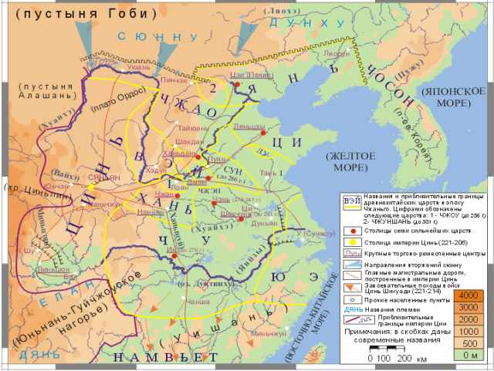
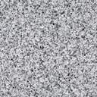
Древний Китай
В древнекитайской философии сторонники учения об инь и янь выдвинули положение о пяти первоэлементах мироздания: это – металл, дерево, огонь, вода и земля.

Slide 10
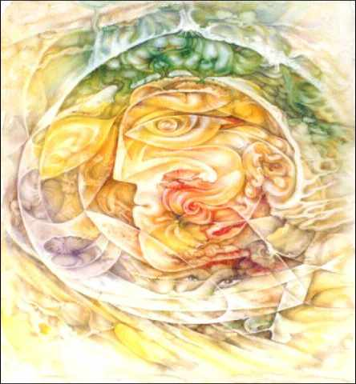
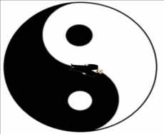
Один из самых древних символов, который дошел до нашего времени — монада. Этот символ говорит о взаимном проникновении двух противоборствующих явлений, которые никогда не пересекутся, не смешаются, не перейдут друг в друга, но они же не могут существовать отдельно. В каждом явлении есть точка другого противоположного — символ зарождения ян внутри инь и наоборот
ИНЬ
НЕБЫТИЕ
ЯН
БЫТИЕ

Slide 11
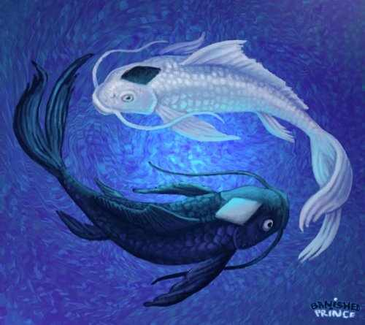
Позднее представители даосизма утверждали, что в основе мира лежит материальная субстанция ци(вещество), а источник его движения – взаимно обусловленны противоположные силы:
ЯН | ИНЬ
небо | земля
светлое | темное
активное | пассивное
мужское | женское
левое | правое
твердое | мягкое
высокое | низкое
наполненное | пустое
центростремительное | центробежное
юг | север
солнце | луна
нечетные числа | четные числа
жизнь | смерть

Slide 12
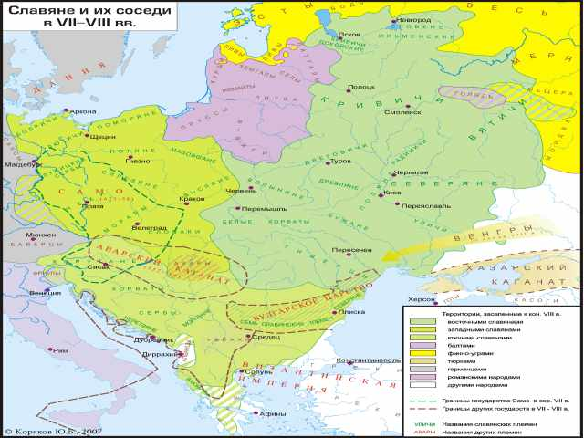
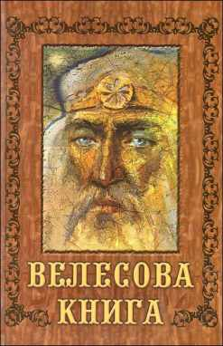
Древние славяне
Велесова книга - это книга новгородских жрецов девятого века, посвященная богу богатства и мудрости древних славян Велесу.
В книге отражена история многих европейских и азиатских народов
Велесова книга - сложный и объемный источник древних знаний.

Slide 13
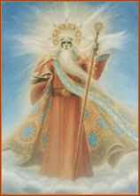
В «Велесовой книге», бытие представлено тремя субстанциями. Это – Явь, т.е. мир видимый, материальный, или реальный мир, Навь – мир нематериальный, или потусторонний мир мертвецов, и Правь – истина и закон Сварога, которые управляют всем миром. После смерти человека его душа покидает Явь и попадает в Навь. Там она странствует до тех пор, пока не достигает Ирия, или Рая, где живут Сварог, сварожичи и предки руссов.
ПРАВЬ
ЯВЬ
НАВЬ
Бытие
видимый
Небытие
потусторонний

Slide 14
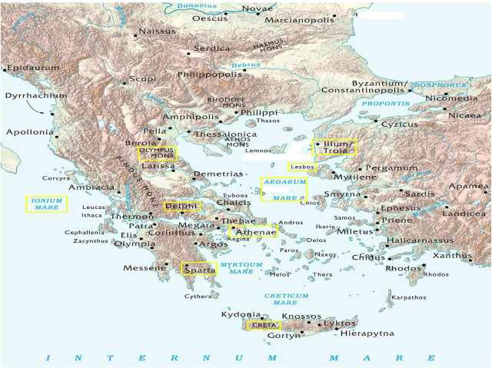
Древняя Греция
У древних греков термин «бытие» использовался в практике элейской школы. Парменид доказывал, что бытие непрерывно, однородно и неподвижно, оно не содержит в себе никакого небытия и воспринимается только мыслью. Этим самым Парменид подчеркивал постоянную текучесть чувственного мира, его неустойчивость и невозможность познания вечно ускользающих моментов бытия.

Slide 15
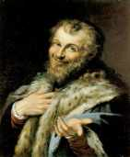
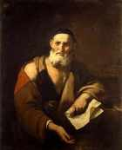
Атомисты Левкипп и Демокрит фиксировали бытие как специфическую категорию для обозначения твердого вещества в его противопоставлении с небытием (пустотой).
ТВЕРДОЕ ВЕЩЕСТВО
(БЫТИЕ)
ПУСТОТА
(НЕБЫТИЕ)

Slide 16
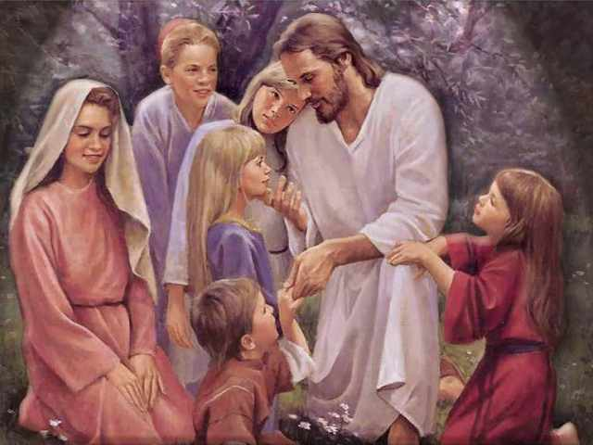
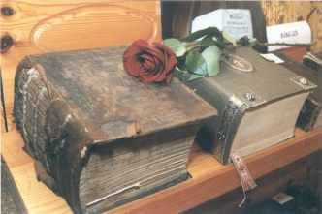
Средние века
Слово «библия» - древнегреческого происхождения. На языке древних греков «библос» означало - «книги». В наше время мы называем этим словом одну определенную книгу, состоящую из нескольких десятков отдельных религиозных произведений. Внешне Библия представляет собой книгу, объемлющую свыше тысячи страниц. Она состоит из двух частей: Ветхий Завет и Новый Завет.

Slide 17
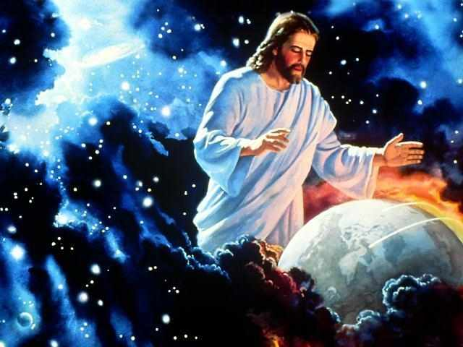
В Ветхом Завете первая книга называется БЫТИЕ
В начале сотворил Бог небо и землю.

Slide 18
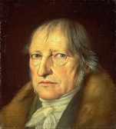
Немецкая классическая философия
Гегель понимал бытие как «…исчезающее бытие", что происходило в "небытие", переходит в «бытие», а из «бытия» в «небытие», в результате чего все в мире является становлением. Но становление это уже более богатая категория, характеризующая бытие, и последнее является предпосылкой становления.
НЕБЫТИЕ
БЫТИЕ
НЕБЫТИЕ

Slide 19
Все философские учения, признающие тождество бытия и мышления, утверждали, что бытие умопостигаемо и что человеческая мысль способна передать все разумные законы бытия

Slide 20
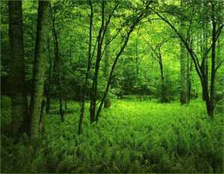
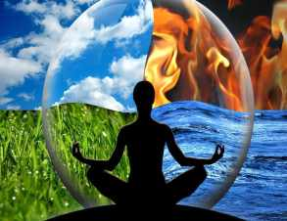
Как существует бытие?
ФИЗИЧЕСКИ
ПСИХИЧЕСКИ

Slide 21
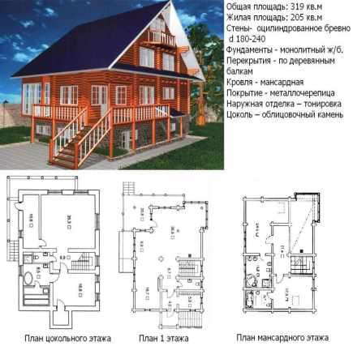

Бытие человека
психическое
физическое

Slide 22
Выводы:
Бытие - это философская категория;
История бытия продолжительна;
Бытие существует физически и психически;
Бытие человека уникально, неповторимо;
Бытие – это чистая мысль.

Slide 23
Хрестоматия
« …В мире не существует ничего, кроме ума, пространства, материи и движения. Умом я называю бытие мыслящее; пространство есть бытие первично-протяженное, или математическое тело, т.е. такое, которое не содержит в себе ничего, кроме трех измерений, и есть всеобщее место всех вещей. Материя есть бытие вторично-протяженное, или такое, которое кроме протяжения, или математического тела, имеет и физическое тело, т.е. сопротивление, антитипию, плотность, наполнение пространства и непроницаемость, состоящую в том, что при встрече двух таких тел либо одно из них уступает место, либо другое в свою очередь приходит в состояние покоя; из такой природы непроницаемости вытекает движение. Итак, материя есть бытие в пространстве или бытие, сопротяженное с пространством. Движение есть перемена пространства…Время есть не что иное, как величина движения» (Лейбниц Г.В. Письмо к Якобу Томазию о возможности принимать Аристотеля с новой философией)
«Человек по своей природе и травоядное и плотоядное суще­ство. При этом он слаб, плохо вооружен и, следовательно, может стать жертвой прожорливости более сильных, чем он, животных. Поэтому, чтобы добыть себе пищу или спастись от ярости тигра и льва, человек должен был соединиться с другими людьми. Целью этого союза было нападение на животных и их умерщвление – либо для того, чтобы поедать их, либо для того, чтобы защищать от них плоды и овощи, служившие человеку пищей…
Интерес и потребность — таков источник всякой общитель­ности. Только одно это начало (отчетливые представления о ко­тором встречаются лишь у немногих писателей) объединяет лю­дей между собою. Поэтому сила их союза всегда соразмерна силе привычки и потребности» (Гельвеций К.А. О человеке)

Slide 24
«Максимальному бытию не противоположно ничто, а значит, ни небытие, ни максимальное бытие. Как же можно представить максимум несуществующим, если его максимальное бытие есть его максимальное бытие? Притом ничего нельзя представить существующим без бытия, а абсолютное бытие не может быть ничем иным, кроме абсолютного максимума; следовательно, без этого максимума невозможно ничего представить существующим».
Кузанский Н. Об ученом незнании // Сочинения: в 2-х т. Т. 1. – М., 1979. – С. 58.
Туда к бытию в целом, тянет нас в нашей ностальгии. Наше бытие есть это притяжение.Мы всегда уже так или иначе направились к тому целому или, лучше, мы на пути к нему. Но “нас тянет” – это значит нас одновременно что-то неким образом “тащит назад, мы пребываем в некоей оттягивающей тяготе. Мы на пути к этому “в целом”. Мы сами же и есть переход, “ни то, ни другое”. Что такое это наше колебание между “ни то – ни то”? Ни одно, ни равным образом другое, вечное, пожалуй, и все-таки нет, и однако же”. Что такое этот непокой неизменного отказа? Мы называем это конечностью. – Мы спрашиваем: что это такое – конечность?
Конечность не свойство, просто приданное нам, но фундаментальный способ нашего бытия. Если мы хотим стать тем, что мы есть, мы не можем отбросить эту конечность или обмануть себя на ее счет, но должны ее сохранить. Ее соблюдение – сокровеннейший процесс нашего конечного бытия, то есть нашей сокровеннейшей обращенности к концу.
Хайдеггер М. Основные понятия метафизики. – С. 331.

Slide 25
Словарь
Библия (греч. βιβλία — мн. ч. от βιβλίον — «книга, сочинение») — собрание священных текстов христиан, состоящее из Ветхого и Нового Завета.
Бытие – это философская категория, в которой фиксируется убеждение человека в существовании окружающего его мира и его самого со своим сознанием.
Бытие - объективная реальность, существующая вне и независимо от сознания человека (в философии) .(Ефремова Т.Ф.)
Бытие - объективная реальность, существующая независимо от нашего сознания; материя, природа.(Гуськова А.П., Сотин Б.В.)
Бытие - философская категория, обозначающая реальность, существующую объективно, независимо от сознания, воли и эмоций человека.(Большая Советская Энциклопедия)
Бытие – философская категория, обозначающая то, что неизменно, абсолютно и находится за границами наших чувственных восприятий. (В.П.Кохановский)

Slide 26
Действительность - То, что существует на самом деле; реальность.
Жизнь - Особая форма существования материи, возникшая на определённой ступени её развития, главным признаком которой и отличием от неживых объектов является обмен веществ.
Космогония - Раздел астрономии, изучающий возникновение и развитие космических тел и их систем: звёзд, звёздных скоплений, галактик и т.п.
Мироздание - вселенная в её совокупности; система мироздания как целое.
Небытие - Отсутствие существования, жизни, бытия.
Реальность - Объективно существующая действительность
Рождение - День, когда кто-либо родился; день рождения.
Смерть - Прекращение жизни, гибель и распад организма.

Slide 27
Становление - Возникновение, образование кого-либо, чего-либо в совокупности характерных признаков и форм; формирование в процессе развития.
Существовать - Быть живым, пребывать в состоянии бытия, жизни.
Цикл - Совокупность взаимосвязанных явлений, процессов, работ, образующих законченный круг развития в течение какого-либо промежутка времени.
Явление - Внешнее выражение сущности предметов, процессов; непосредственное отражение вещи в чувственном восприятии; феномен (в философии) .

Slide 28
Проверочная работа
А
Как существует бытие?
А) Физически и психически;
Б) Духовно и социально;
В) Природно и физически.
2. В каком философском трактате впервые встречается сопоставление «бытие» и «небытие»?
А) Библия;
Б) Ригведа;
В) Велесова книга.
3.Кто разработал идею Бытие как «…исчезающее Бытие»?
А) Кант;
Б) Гегель;
В) Бэкон.
4.Один из самых древних символов, который дошел до нашего времени
А) свастик;
Б) валькнут;
В) монада.
5. Как называется первая глава Ветхого Завета
А) бытие;
Б) явь;
В) твердое вещество.

Slide 29
Сопоставьте
В
Напишите сопоставления к ЯН и ИНЬ
ЯН | ИНЬ
небо | земля

Slide 30
Синквейн
С
_____________________________________(первая строка – тема стихотворения, выраженная ОДНИМ словом, обычно именем существительным);
_____________________________________(вторая строка – описание темы в ДВУХ словах, как правило, именами прилагательными);
_____________________________________(третья строка – описание действия в рамках этой темы ТРЕМЯ словами, обычно глаголами);
_____________________________________(четвертая строка – фраза из ЧЕТЫРЕХ слов, выражающая отношение автора к этой теме);
_____________________________________(пятая строка – ОДНО слово – синоним первому, на эмоционально-образном или философско-обощенном уровне повторяющий суть темы)
Б Ы Т И Е

Slide 31
Литература
В.В. Бобров «Введение в философию»
В.П.Кохановский «ФИЛОСОФИЯ»
Энциклопедия КиМ
http://www.fillosoff.ru/eastern_philosophy/107-in-yan.html
http://www.way-s.ru/viewtopic.php?f=93&t=2370
http://bible.ucoz.com/
http://society.polbu.ru/alekseev_philosophy/ch39_i.html
http://www.modernlib.ru/books/radugin_a/hrestomatiya_po_filosofii_chast_2/read_4/
ABBYY Lingvo x3

